Slide 1
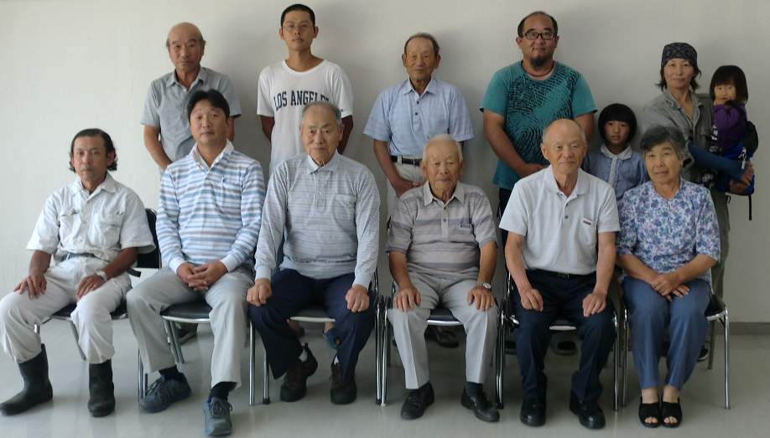
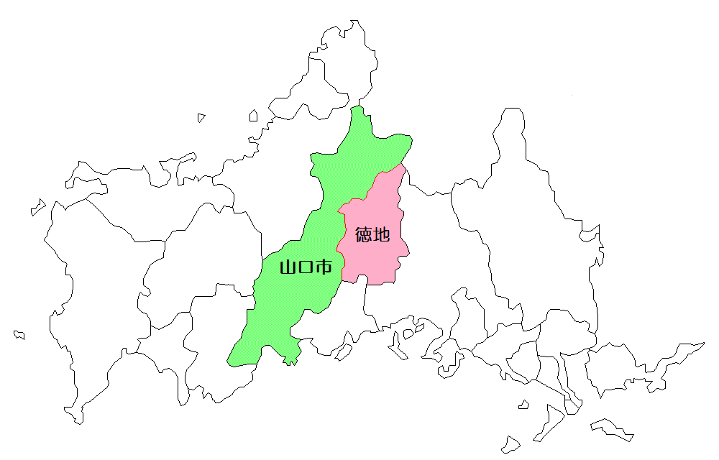
山口市徳地でいちごを作りませんか？
～徳地いちご生産部会 新規栽培者募集～
徳地いちごの特徴
徳地いちごの生産は50年以上の長い歴史があり、早朝より収穫したいちごをそのまま店頭販売する「朝採りいちご」を主なブランドとして、地元スーパーでも高く評価されています。
いちごは徳地地域における振興品目の一つであり、ベテラン生産者及び新規就農者（徳地チャレンジ農場出身）を中心に部会員が一丸となっていちご栽培を行っています。
徳地いちご生産部会
（平成29年度）
○組合員数：14名
○栽培面積：1.65ha
○生産量 ：50ｔ
○販売金額：5,000万円
○販売先
丸久（朝どり）
徳山青果市場 など
徳地地区について
山口市徳地地区は山口県のほぼ中央に位置し、北に中国山地を背負い、南は瀬戸内海沿岸方面に続く地域にあり、総面積の８９％を山地が占めています。気候は、年間平均気温15℃前後で、年間降雨量は2,000mm前後です。
教育 環境 | 保育園 | ４園
 | 小学校 | ５校
 | 中学校 | １校
 | 高等学校(分校) | １校
医療 機関 | 病院 | １か所
買い物 | コンビニエンスストア | １店
 | スーパー | １店
 | ホームセンター | １店
アクセス：車で防府駅から約３０分、山口駅から約４０分

Slide 2
経営事例
○ 5年後の所得目標：380万円
○ 栽培面積：20a（高設栽培）
○ 労働力：2名
出荷量(kg) |  | 9,000
販売単価 (円/kg) |  | 1,000
粗収益(円) |  | 9,000,000
経費(円) | 種苗費 | 80,000
 | 肥料費 | 126,000
 | 農薬費 | 232,000
 | 動力光熱費 | 520,000
 | 諸材料費 | 960,000
 | 減価償却費 | 1,972,000
 | 出荷経費 | 1,232,000
所得(円) |  | 3,878,000
機械・施設 | 用途
軽トラック | 出荷、資材運搬
動力噴霧器 | 防除機械
予冷庫 | 収穫後の傷み防止
パイプハウス | 栽培用ハウス
高設ベンチ | 栽培中の作業軽減
暖房機 | ハウス内の暖房
電照 | いちごの休眠防止
育苗ベンチ | 育苗床のベンチアップ
潅水ポンプ | 栽培中の潅水
※ハウス導入に事業を活用した場合の事例です。
月 | 9 | 10 | 11 | 12 | 1 | 2 | 3 | 4 | 5 | 6 | 7 | 8
主な 作業
年間作業
定植
収穫・調製
後片付・ほ場準備
採 苗・育 苗
求める人材
○ 徳地地区に居住し就農していただける方
○ 夫婦で始められる方、大歓迎です
○ 熱意を持っていちご栽培に取り組める方
○ 徳地いちご生産部会の活動に積極的に参加していただける方
○ いちご栽培を開始するにあたり、ある程度の初期投資が必要となりますので、
経営が安定するまでの間の生活資金を確保できる方（300万円程度）

Slide 3
就農までの流れ（例）
① おためし研修（数日間）
○ 「農業経験がない」、「いちご栽培を一度体験してから考えたい」
という方のために、数日間のおためし研修を受け入れます。
○ 受入条件は以下のとおりです。
時期：常時
内容：受入時期に応じた栽培管理（葉かぎ、収穫、調製など）
日数：数日程度（個別応談）
② チャレンジ農場研修（２年間）
○ おためし研修の結果、徳地地区でいちご栽培を希望される方に対し、
面接等の審査を経たうえで、徳地チャレンジ農場で最長２年間の実
践研修を行い、いちご経営に必要な知識、技術の習得を目指します。
○ 研修生には、専用住宅（家賃1万円/月）を用意しています。
○ 研修期間中は、農業大学校での定期的な基礎研修を受講し、就農に
必要な知識を身に付けます。
○ また、先輩農家での場外研修や部会行事（部会員ハウスの定期訪問
など）への参加を通じて、地域との関係づくりを行い、円滑な就農を
目指します。
③ 就農地の決定、経営計画作成、施設等準備
○ 研修期間中に、農地中間管理機構や農業委員会と連携し、農地を確
保し、就農地を決定します。
○ 就農に向けた経営計画を作成し、認定新規就農者の認定を行います。
○ 栽培用施設・機械の取得に向けて、資金申請等の準備を行います。
④ 就農
○ 栽培用施設・機械を取得し、経営を開始します。
○ 部会内で相談役を決めますので、分からないことがあっても安心し
て相談することができます。
※上記は例であり、就農希望者と相談しながら対応させていただきます。
研修から就農までの支援
○ 山口市や徳地チャレンジ農場（山口市徳地農業公社）、JA防府とくぢ、山口
県山口農林水産事務所が一体となって、研修から就農まで支援します。
○ 要件を満たせば、研修期間中や経営開始後に、農業次世代人材投資資金（年
間最大150万円）等の交付を受けることができます。

Slide 4
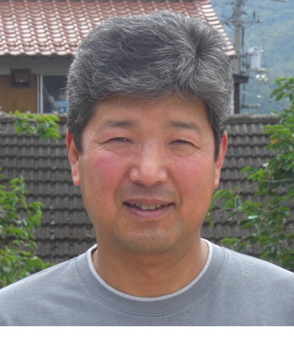
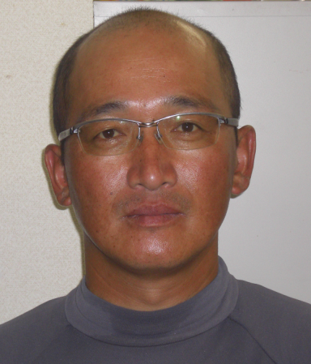
徳地地域でいちご栽培を始めた先輩就農者たち
勢口寛行さん
【経歴】
○平成１４年就農
○出身地：兵庫県神戸市
【就農のきっかけ】
会社員時代はメーカー勤務でしたが、事務系職種
だったため、自分でものづくりに携わりたいという
思いを持っていました。
農業経営は小規模経営であっても、栽培から流通、
販売まですべてに主体的に取組めるところに魅力を
感じチャレンジしました。
【就農希望の方へのメッセージ】
強い意志を持って就農を決意しても、研修期間中の生活が不安定であった
り、就農への道筋が見えないと自分も家族も長くは持ちません。その点徳地
は、行政、公社、JAが一体となり住居、農地、生産設備の確保にあたって
くれますので、2年後には必ず農家として独立できます。短い期間だからこ
そ中身の濃い研修の上就農ができます。
金本和行さん
【経歴】
○平成１５年就農
○出身地：山口県周南市
【就農のきっかけ】
農作物をつくってみようと思ったのは、
やはり食べることに困りたくない！！
と思ったことからでした。
【就農希望の方へのメッセージ】
とても大切な1日をどう楽しんで過ごすのかを考えることが、地味で地道
な作業をするうえではポイントになると思います。根気強くて、がまん強い
人は農業に向いていると思います。
すべてが自己責任です！覚悟をもって臨んで下さい。
＜問い合わせ先＞
山口市経済産業部農林政策課 TEL:083-934-2891 FAX:083-934-2651
山口市徳地総合支所農林課 TEL:0835-52-1115 FAX:0835-52-1301

